Slide 1
内容回顾
◆单相半波可控整流电路。
T
VT
u
i
d
a)
u
u
VT
u
R
1
2
d
u
2
b)
0
ω
t
π
2
π
ω
t
u
1
g
c)
0
ω
t
u
d
d)
0
ω
t
α
θ
u
VT
e)
ω
0
t
动画演示

Slide 2
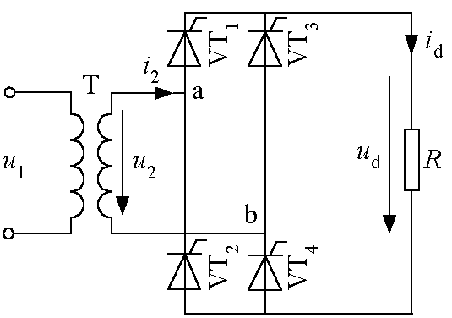

单相桥式全控整流电路
u
u
d
(
i
d
)
i
d
a)
b)
d
0
α
π
α
ω
t
u
VT
1,4
VT₂和VT₃的α=0处为ωt=π
c)
0
ω
t
i
2
d)
0
ω
t
图3-5 单相全控桥式
带电阻负载时的电路及波形
动画演示

Slide 3
重点：
三相半波整流电路的工作原理。
难点：
续流二极管的作用。

Slide 4
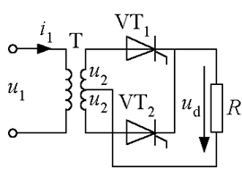
3.1.3 单相全波可控整流电路
u
d
O
α
ω
t
i
1
O
ω
t
a)
b)
图3-10 单相全波可控整流电路及波形
■带电阻负载时
◆电路分析
☞变压器T带中心抽头。
☞在u₂正半周，VT₁工作，变压器二次绕组上半部分流过电流。
☞u₂负半周，VT₂工作，变压器二次绕组下半部分流过反方向的 电流。
☞变压器也不存在直流磁化的问题。
<number>/131

Slide 5
3.1.3 单相全波可控整流电路
◆单相全波与单相全控桥的区别
☞单相全波中变压器结构较复杂，材料的消耗多。
☞单相全波只用2个晶闸管，比单相全控桥少2个，相应地，门极驱动电路也少2个；但是晶闸管承受的最大电压是单相全控桥的2倍。
☞单相全波导电回路只含1个晶闸管，比单相桥少1个，因而管压降也少1个。
◆从上述后两点考虑，单相全波电路有利于在低输出电压的场合应用。
<number>/131

Slide 6
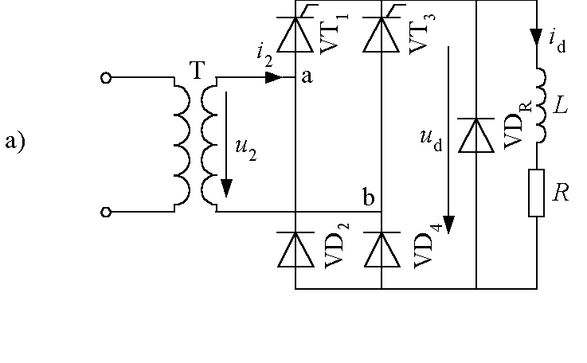
3.1.4 单相桥式半控整流电路
■与全控电路在电阻负载时的工作情况相同。
■带电感负载
◆电路分析（先不考虑VDR ）
☞每一个导电回路由1个晶闸管和1个二极管构成。
☞在u₂正半周，α处触发VT₁，u₂经VT₁和VD₄向负载供电。
☞u₂过零变负时，因电感作用使电流连续，VT₁继续导通，但因a点电位低于b点电位，电流是由VT₁和VD₂续流 ，u_{d}=0。
u
2
b)
O
ω
t
u
d
α
O
ω
t
i
d
I
d
i
VT
O
I
d
ω
t
i
VD
1
4
π
−
α
ω
t
i
i
VT
O
I
d
VD
3
2
i
O
I
π
−
α
ω
t
VD
R
d
α
O
I
ω
t
i
2
d
O
ω
t
I
图3-11 单相桥式半控整流电路，有续流二极管，阻感负载时的电路及波形

Slide 7
3.1.4 单相桥式半控整流电路
■与全控电路在电阻负载时的工作情况相同。
■带电感负载
◆电路分析（先不考虑VDR ）
☞在u₂负半周，α处触发触发VT₃，向VT₁加反压使之关断，u₂经VT₃和VD₂向负载供电。
☞u₂过零变正时，VD₄导通，VD₂关断。VT₃和VD₄续流，u_{d}又为零。
u
2
b)
O
ω
t
u
d
α
O
ω
t
i
d
I
d
i
VT
O
I
d
ω
t
i
VD
1
4
π
−
α
ω
t
i
i
VT
O
I
d
VD
3
2
i
O
I
π
−
α
ω
t
VD
R
d
α
O
I
ω
t
i
2
d
动画演示
O
ω
t
I
图3-11 单相桥式半控整流电路，有续流二极管，阻感负载时的电路及波形

Slide 8
3.1.4 单相桥式半控整流电路
◆续流二极管VD_{R}
☞若无续流二极管，则当α突然增大至180°或触发脉冲丢失时，会发生一个晶闸管持续导通而两个二极管轮流导通的情况；
☞这使u_{d}成为正弦半波，即半周期u_{d}为正弦，另外半周期u_{d}为零，相当于单相半波不可控整流电路时的波形，称为失控。

Slide 9
3.1.4 单相桥式半控整流电路
◆续流二极管VD_{R}
☞有续流二极管VD_{R}时，续流过程由VD_{R}完成，避免了失控的现象。
☞续流期间导电回路中只有一个管压降，少了一个管压降，有利于降低损耗。

Slide 10
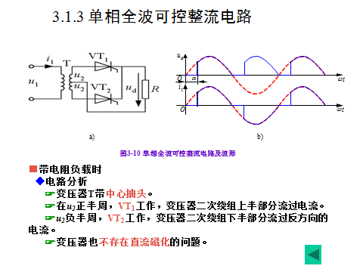
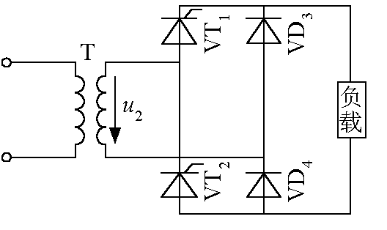
3.1.4 单相桥式半控整流电路
■单相桥式半控整流电路的另一种接法
◆相当于把图3-5(a)中的VT₃和VT₄换为二极管VD₃和VD₄，这样可以省去续流二极管VD_{R}，续流由VD₃和VD₄来实现。
◆这种接法的两个晶闸管阴极电位不同，二者的触发电路需要隔离。
图3-4 (a)单相全控桥式电路
图3-11 单相桥式半控整流电路的另一接法

Slide 11



3.2 三相可控整流电路
3.2.1 三相半波可控整流电路
3.2.2 三相桥式全控整流电路
3-<number>

Slide 12
3.2 三相可控整流电路·引言
交流测由三相电源供电。
负载容量较大，或要求直流电压脉动较小、容易滤波。
基本的是三相半波可控整流电路，三相桥式全控整流电路应用最广 。
3-<number>

Slide 13
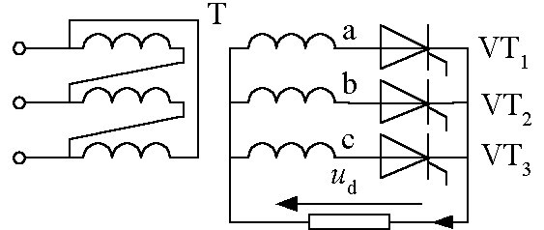
3.2.1 三相半波可控整流电路
1)电阻负载
电路的特点：
  变压器二次侧接成星形得到零线，而一次侧接成三角形避免3次谐波流入电网。
  三个晶闸管分别接入a、b、c三相电源，其阴极连接在一起——共阴极接法 。
a)
u
α
=0
u
a
u
b
u
c
R
i
d
2
b)
ω
t
ω
t
ω
t
ω
O
1
2
3
t
u
G
c)
O
ω
t
u
d
d)
i
O
ω
t
VT
1
自然换相点：
  二极管换相时刻为自然换相点，是各相晶闸管能触发导通的最早时刻，将其作为计算各晶闸管触发角a的起点，即a =0°。
e)
u
O
ω
t
f)
VT
1
ω
O
t
u
ab
u
ac
图3-12 三相半波可控整流电路共阴极接法电阻负载时的电路及a =0°时的波形
3-<number>

Slide 14
3.2.1 三相半波可控整流电路
a =0°时的工作原理分析
a)
变压器二次侧a相绕组和晶闸管VT₁的电流波形，变压器二次绕组电流有直流分量。
晶闸管的电压波形，由3段组成。
R
u
2
α
=0
u
a
u
b
u
c
b)
O
ω
t
ω
t
ω
t
ω
t
1
2
3
c)
u
G
u
O
ω
t
α=30°的波形（图3-13）
特点：负载电流处于连续和断续之间的临界状态。
α>30°的情况（图3-14 ）
特点：负载电流断续，晶闸管导通角小于120° 。
d
d)
O
ω
t
i
VT
1
e)
O
u
ω
t
f)
VT
1
ω
t
O
u
ab
u
ac
图3-12 三相半波可控整流电路共阴极接法电阻负载时的电路及a =0°时的波形
动画演示
3-<number>

Slide 15
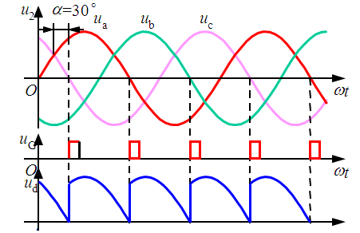
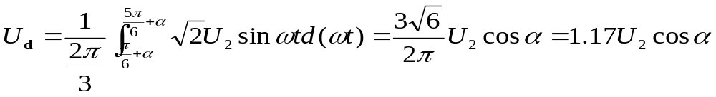

3.2.1 三相半波可控整流电路
整流电压平均值的计算
a≤30°时，负载电流连续，有：
（3-18）
当a=0时，U_{d}最大，为 。
3-<number>

Slide 16
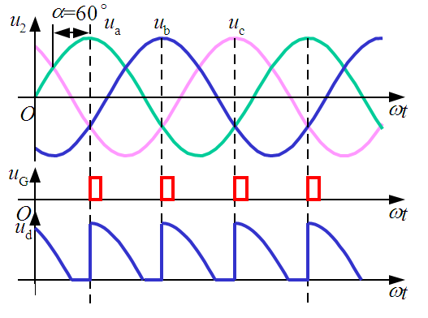
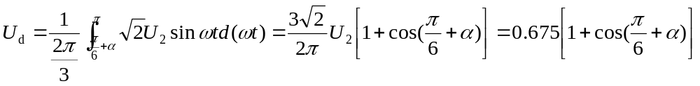

3.2.1 三相半波可控整流电路
整流电压平均值的计算
a>30°时，负载电流断续，晶闸管导通角减小，有：
(3-19)
当a=150˚时，U_{d}最小，为 。
3-<number>

Slide 17
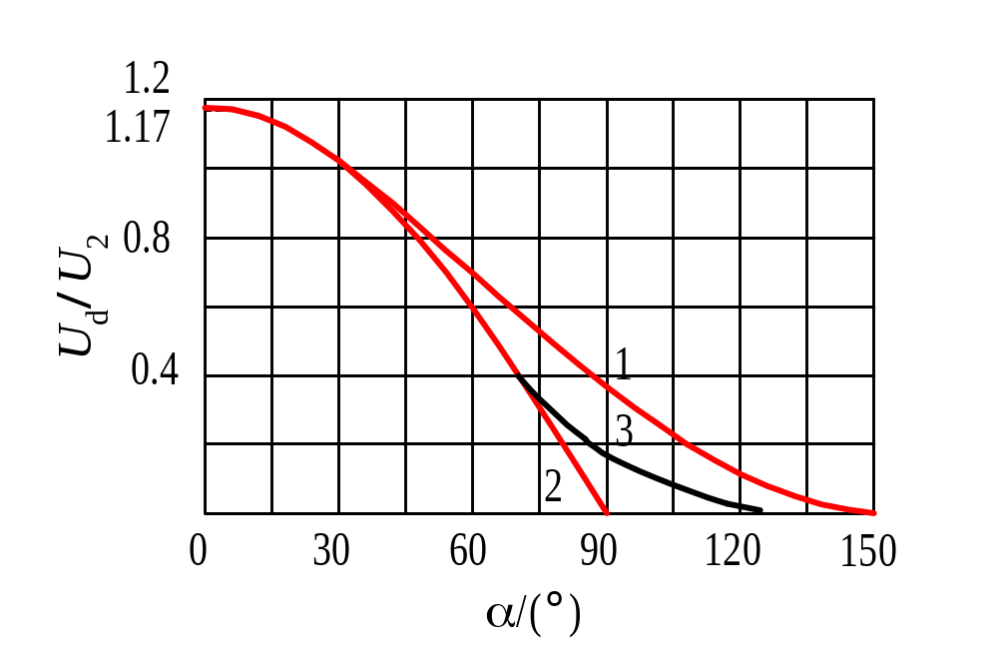
3.2.1 三相半波可控整流电路
U_{d}/U₂随a变化的规律如图3-15中的曲线1所示。
图3-15 三相半波可控整流电路U_{d}/U₂随a变化的关系
1－电阻负载 2－电感负载 3－电阻电感负载
3-<number>

Slide 18
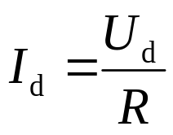
3.2.1 三相半波可控整流电路
u
α
=30°
2
u
a
u
b
u
c
O
ω
t
u
G
O
ω
t
u
d
i
O
ω
t
1
ω
t
VT
1
u
O
ω
t
VT
1
u
ac
负载电流平均值为
O
ω
t
u
ab
u
ac
（3-20）
晶闸管承受的最大反向电压，为变压器二次线电压峰值，即
（3-21）
3-<number>

Slide 19
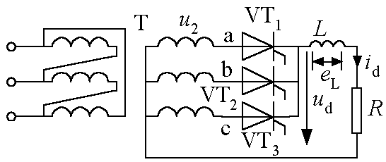
3.2.1 三相半波可控整流电路
■阻感负载
◆电路分析
☞L值很大，整流电流i_{d}的波形基本是平直的，流过晶闸管的电流接近矩形波。
☞α≤30°时，整流电压波形与电阻负载时相同。
☞α＞30°时，当u₂过零时，由于电感的存在，阻止电流下降，因而VT1继续导通，直到下一相晶闸管VT₂的触发脉冲到来，才发生换流，由VT₂导通向负载供电，同时向VT₁施加反压使其关断。
u
u
u
u
d
a
b
c
u
O
ω
α
t
i
a
O
ω
i
t
b
O
ω
i
t
c
O
ω
i
t
d
O
ω
t
O
ω
u
ac
t
图3-17 三相半波可控整流电路，阻感负载时的电路及α=60°时的波形
<number>/131

Slide 20
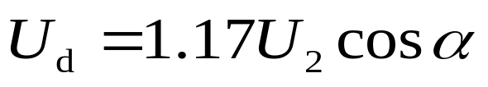
3.2.1 三相半波可控整流电路
◆基本数量关系
☞α的移相范围为90°。
☞整流电压平均值
☞U_{d}/U₂与α的关系
√L很大，如曲线2所示。
√L不是很大，则当α>30°后，u_{d}中负的部分可能减少，整流电压平均值U_{d}略为增加，如曲线3 所示。
图3-16 三相半波可控整流电路U_{d}/U₂与α的关系
<number>/131

Slide 21
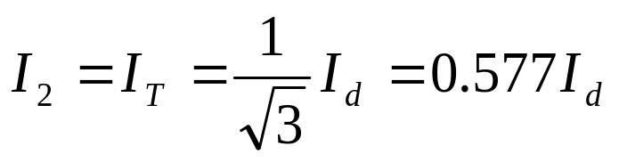
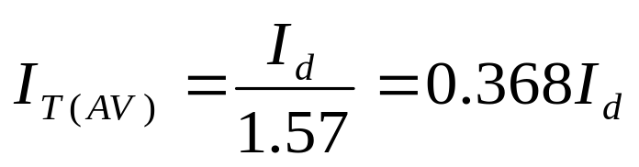
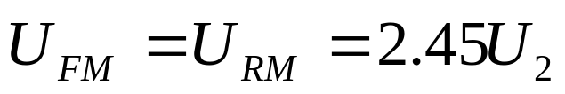
3.2.1 三相半波可控整流电路
☞变压器二次电流即晶闸管电流的有效值为
☞晶闸管的额定电流为
☞晶闸管最大正反向电压峰值均为变压器二次线电压峰值，即
■三相半波可控整流电路的主要缺点在于其变压器二次电流中含有直流分量，为此其应用较少。
(3-23)
(3-24)
(3-25)
<number>/131

Slide 22
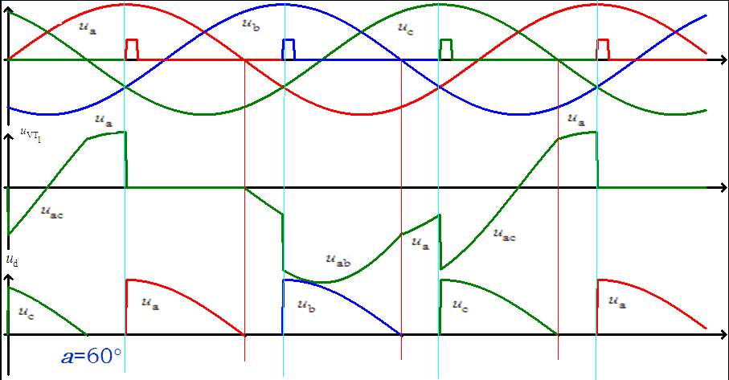

3.2.1 三相半波可控整流电路
晶闸管阳极与阴极间的最大正向电压等于变压器二次相电压的峰值，即
动画演示
（3-22）
3-<number>

Slide 23
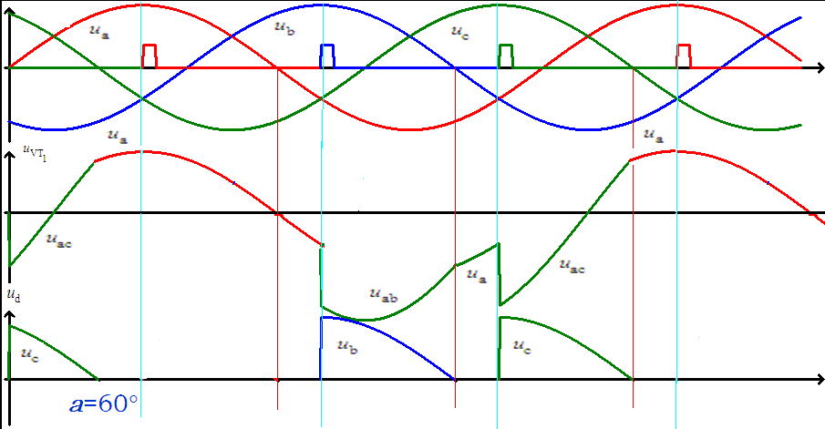
3.2.1 三相半波可控整流电路
思考题2（答案）
3-<number>

Slide 24
图3-13 三相半波可控整流电路，电阻负载， a=30°时的波形
u
α
=30°
2
u
a
u
b
u
c
O
ω
t
u
G
O
ω
t
u
d
O
ω
t
ω
t
i
1
VT
1
u
O
ω
t
VT
1
u
ac
O
ω
t
u
ab
u
ac
3-<number>

Slide 25
图3-14 三相半波可控整流电路，电阻负载， a=60°时的波形
u
α
=60°
2
u
u
u
a
b
c
O
ω
t
u
G
O
ω
t
u
d
O
ω
t
i
VT
1
O
ω
t
3-<number>

